Slide 1



Slide 2
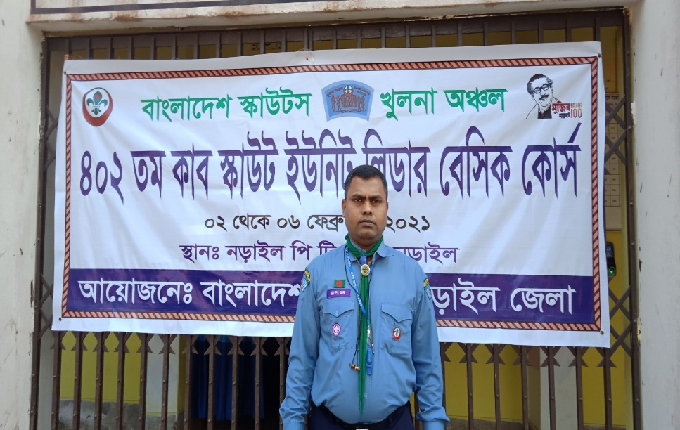

পরিচিতি
বিপ্লব কুমার দাস
সহকারি শিক্ষক
লুটিয়া সঃপ্রাঃবিঃ
লোহাগড়া,নড়াইল।
নেমন্তন্ন
অন্নদাশঙ্কর রায়
পাঠ্যাংশ- ১১ লাইন-শেষ
সময়ঃ 5০ মিনিট।

Slide 3
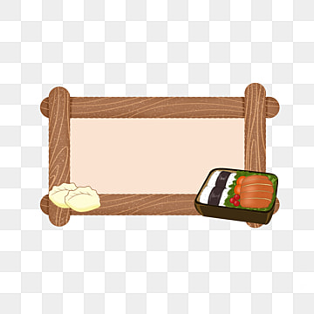
শিখনফল
২.১.৩ কবিতা শুনে মূল বিষয় বুঝতে পারবে। (শোনা)
২.১.২ পাঠ্য কবিতা সঠিক ছন্দে আবৃত্তি করতে পারবে। (বলা)
২.১.৪ কবিতা পড়ে মূলভাব বুঝতে পারবে। (পড়া)
২.১.২ পাঠ্যপুস্তকের কবিতা লিখতে পারবে। (লেখা)

Slide 4
এসো ভিডিও দেখি

Slide 5
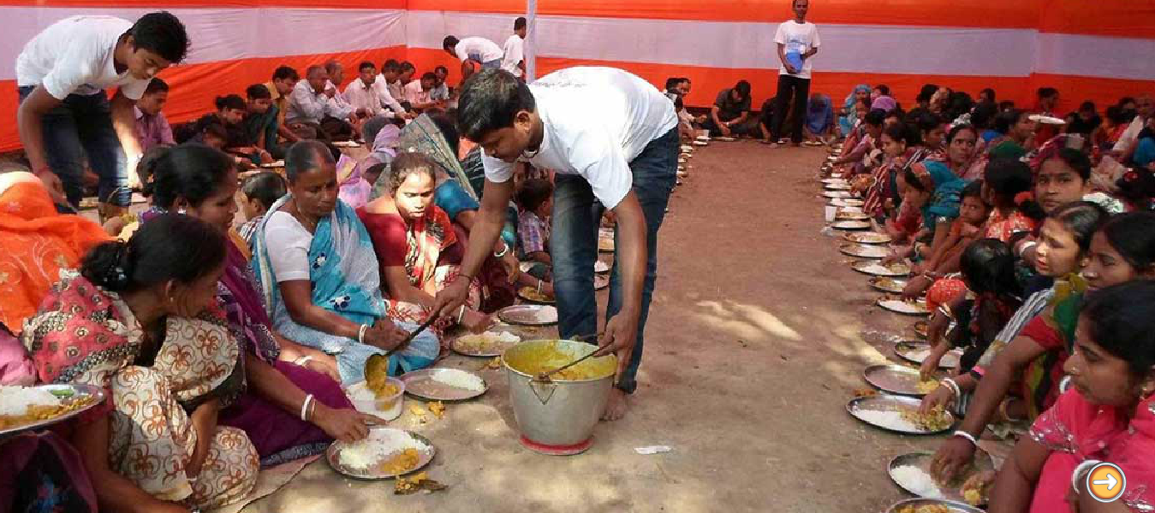
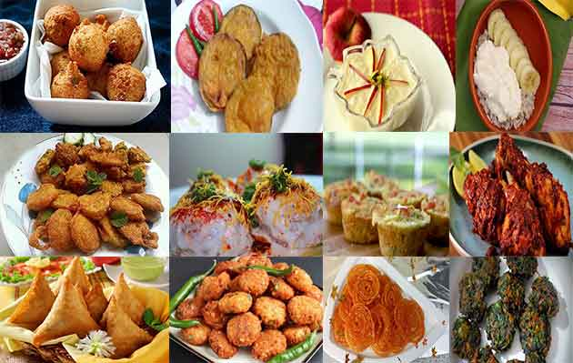
এসো কিছু ছবি দেখি।
ছবিতে তোমরা কী কী দেখতে পাচ্ছো ?
নিমন্ত্রণ ও বিভিন্ন খাবারের ছবি।

Slide 6
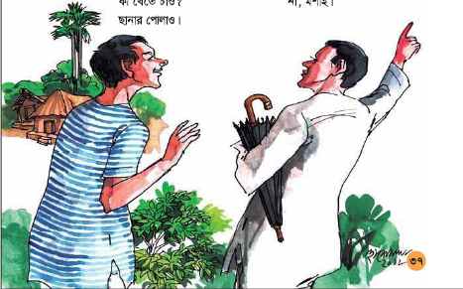
আজকের পাঠ- নেমন্তন্ন কবিতা

Slide 7
কবি পরিচিতি
অন্নদাশঙ্কর রায় ১৯০৫ সালের ১৫ই মে ভারতের উড়িষ্যা রাজ্যের ঢেকাঁনল জেলায় জন্মগ্রহণ করেন।তিনি ২০০২ সালের ২৮শে অক্টোবর কলকাতায় মৃত্যুবরণ করেন।

Slide 8
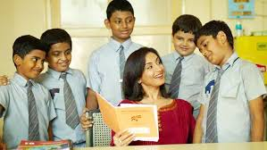
শিক্ষকের সরব পাঠ

Slide 9
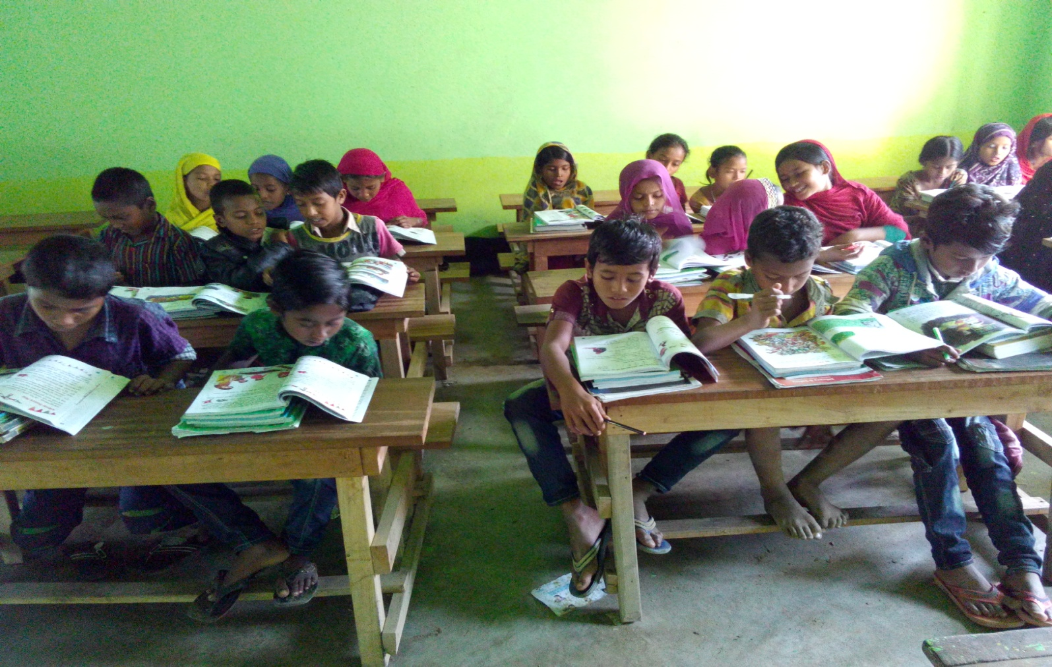
শিক্ষার্থীদের সরব পাঠ

Slide 10
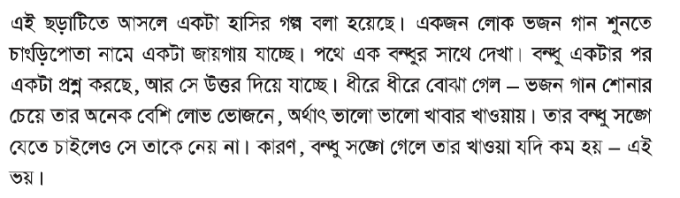
কবিতার মূলভাবঃ

Slide 11
শব্দগুলোর অর্থ এক নজরে দেখে নেইঃ
ভজন=দেব-দেবীর আরাধনা।
ভোজন=খাওয়া।
সরপুরিয়া=দুধের সর দিয়ে তৈরি এক রকম মিষ্টি।
রাবড়ি=খুবই মিষ্টি এক ধরনের খাবার।
চাংড়িপোতা=একটি জায়গার নাম।
কদলী=কলা।

Slide 12
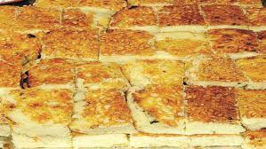
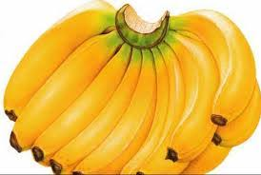
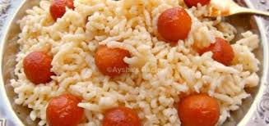
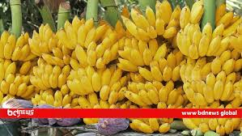
নতুন শব্দের অর্থ
১, ‘সরপুরিয়া’
১, দুধের সর দিয়ে তৈরি এক রকম মিষ্টি।
২, ‘কদলী’
২, কলা।
৩, ‘ক্ষীর’
৩, দুধ দিয়ে তৈরি মিষ্টান্ন।
৪, ‘সবরি কলা’
৪, এক রকম কলার নাম।

Slide 13
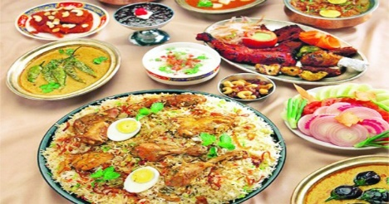
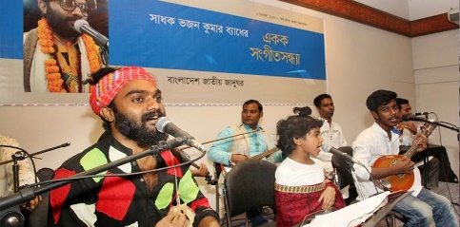
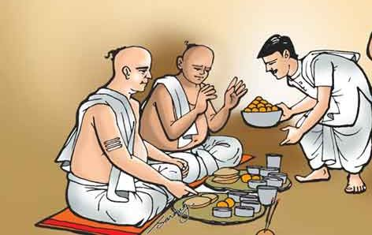
নতুন শব্দ জানি
শব্দ ও বাক্যগুলো যার যার খাতায় লিখি...
নেমন্তন্ন
নিমন্ত্রণ, দাওয়াত
ভজন
দেব-দেবীর আরাধনায় গান
আহার, খাবার
প্রসাদ ভোজন

Slide 14



যুক্তবর্ণগুলো চিনে নেই।
যাচ্ছ
চ্ছ
চ
ছ
ইচ্ছা
$$+$$
নেমন্তন্ন
ন্ত
ন
ত
ক্লান্ত
$$+$$
নেমন্তন্ন
ন্ন
ন
ন
অন্ন
$$+$$
ক্ষীর
ক্ষ
ক
ষ
শিক্ষক
$$+$$
গল্প
ল্প
ল
প
অল্প
$$+$$

Slide 15

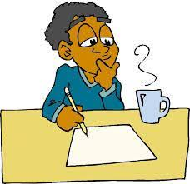
একক কাজ
১। তোমার প্রিয় খাবারের নামগুলো লিখ।
২। কোন খাবার তোমার সবচেয়ে প্রিয় এবং কেন?
(তিন বাক্যে লিখ)

Slide 16

জোড়ায় কাজ
এক কথায় প্রকাশ কর
(ক)দুধ দিয়ে তৈরি মিষ্টান্ন
সরপুরিয়া
খ)দেব-দেবীর আরাধনা
রাবড়ি
(গ)দুধের সর দিয়ে তৈরি একরকম মিষ্টি
ক্ষীর
(ঘ)কলা ও অন্যান্য ফলমূল দিয়ে তৈরি খাবার
ভজন
(ঙ)খুবি মিষ্টি এক ধরণের খাবার
ফলার

Slide 17

দলীয় কাজ
দল-১: কবিতায় ব্যবহৃত খাবারের একটি তালিকা তৈরি কর ।
দল-২:তোমাদের প্রিয় খাবারের একটি তালিকা তৈরি কর

Slide 18

মূল্যায়ন
( ১) লোকটি কোথায় যাচ্ছে ?
(ক)শহরে
(খ ) গ্রামে
(গ ) চাংড়িপোতা
(ঘ) মন্দিরে
(২)সে কোন আম খেতে চায় ?
(ক)ল্যাংড়া
(খ)ফজলি
(গ)কদলী
(ঘ)সবরি
(৩)কোন খাবার সে আয়েশ করে খেতে চায় ?
(ক)ক্ষীর
(খ)আম
(গ)পায়েশ
(ঘ)ফলার

Slide 19


Slide 20

বাড়ীর কাজ
১।ভজন আর ভোজনের মধ্যে পার্থক্য কী ?
২। এ কবিতায় কোন কোন খাবারের নাম উল্লেখ করা হয়েছে?

Slide 21
ভাল থেকো সবাই

